Slide 1
Advanced Software Engineering
Dipl.Ing. Miroslav Juric
2016

Slide 2
Anforderungsprozess
Anforderungsprozess:
einem definiertem Prozess zu folgen
Stabilität von Anforderungen:
es muss eine geeignete Vorgehensweise (Software-Prozess) gewählt werden
Priorisierung von Anforderungen:
must-be-, expected- und nice-to-have
Erwartete Anforderungen (expected) an ein System werden zwar implizit angenommen, aber in seltenen Fällen auch explizit bekannt gegeben!!

Slide 3
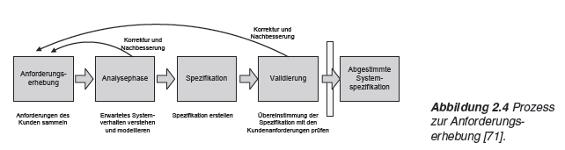
Anforderungsprozess

Slide 4
Wesentliche Artefakte der Anforderungsphase
Projektauftrag
Domänenmodell
die statische Struktur des geplanten Systems in der jeweiligen Domäne, einschließlich deren Systemabgrenzungen
Anwendungsfälle/User-Stories
Besprechungsprotokolle

Slide 5
Entwurf und Design
Umsetzung von Anforderungen
Das Ziel der Entwurfs- und Designphase ist also die Festlegung der konkreten Umsetzung des geplanten Produkts.
Nachvollziehbarkeit:
Jede Designentscheidung muss dokumentiert werden, um die Ideen des Entwicklerteams oder des Designers nachvollziehen zu können
Verifikation und Validierung!
Ist die Basis für die Umsetzung

Slide 6
Designprinzipien
Abstraktion
Durch Abstraktionen werden irrelevante Details ausgeblendet und Gemeinsamkeiten zusammengefasst
Dadurch wird der Fokus auf die wesentlichen Komponenten und Zusammenhänge gelegt
Kapselung und Information Hiding
möglichst viele Details nach außen zu verstecken
Trennung von Schnittstelle und Implementierung

Slide 7
Designprinzipien
Decomposition und Modularisierung
(devide and conquer)
Diese Aufteilung ermöglicht die Lösung von Teilproblemen mit relativ geringer Komplexität
Zentrale oder verteilte Kontrolle?

Slide 8
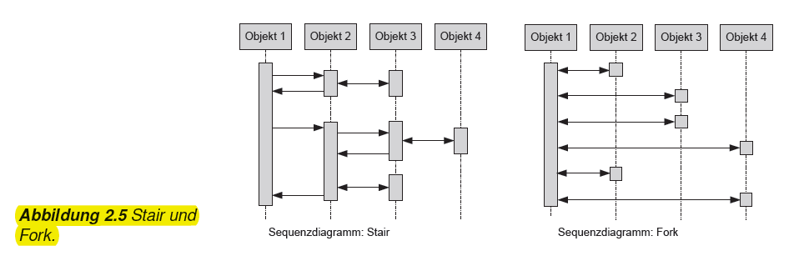
Designprinzipien
stair verteilt und dezentral also großteils lokal – kontrolliert
Teile des Gesamtsystems funktionieren nach wie vor
Vorteil dieses Konzepts : Verteilung des Systemwissens auf unterschiedliche Komponenten.
Da Entscheidungen meist lokal getroffen werden können, ist in der Regel keine oder nur eine geringe übergeordnete „Kontrolle“ erforderlich.
Nachteilig wirkt sich allerdings aus, dass Änderungen meist an vielen unterschiedlichen Stellen durchgeführt werden müssen, wodurch die Fehleranfälligkeit steigt und die Wartbarkeit leidet.
fork liegt eine zentrale Kontrolle vor:
ein Objekt kontrolliert das gesamte System
falls das zentrale Element ausfällt – dann kommt das gesamte System zum Stillstand
eine Komponente muss das gesamte Systemwissen vereinigen

Slide 9
Designprinzipien
Kopplung und Kohäsion
Die Kopplung (coupling) beschreibt dabei die Abhängigkeit zwischen einzelnen Komponenten
Anzustreben ist daher meist eine niedere Kopplung
Durch eine niedrige Kopplung können Komponenten besser wiederverwendet und besser gewartet werden
Kohäsion (cohesion) ein Maß für den inneren Zusammenhalt einer Komponente
Falls sehr viel (auch ungenutzte) Funktionalität in eine Komponente gepackt wird, steigt die Komplexität, und man spricht man von einer hohen Kohäsion
Durch UML Sequenz- und Kollaborationsdiagramme lassen sich Kopplung und Kohäsion gut visualisieren

Slide 10
Wesentliche Artefakte der Entwurfs- und Designphase
Komponentendiagramm
Klassendiagramm
Zustandsdiagramm (State Chart) bzw. Aktivitätsdiagramm
Benutzerschnittstelle

Slide 11
Betrieb und Wartung
das Produkt in den operativen Betrieb zu bringen
Standard- oder Individualsoftware
Reihe von Pilotinstallationen und Betatests am freien Markt
Individualsoftware meist ein formeller Abnahmetest durch den Auftraggeber
und eine individuelle Einführung des Produkts beim Auftraggeber erforderlich

Slide 12
Betrieb und Wartung
Unterschiedliche Wartungskategorien:
Korrektive Wartung
Adaptive Wartung
Vorbeugende Wartung
Produktpflege und Verbesserung

Slide 13
Vorgehensmodelle
Je nach Projekt und Anwendungsdomäne haben sich zahlreiche konkrete Vorgehensmodelle etabliert, die im jeweiligen Projektkontext anwendbar sind
traditionelle Prozesse, wie beispielsweise:
Wasserfallmodell
V-Modell XT und Rational Unified Process
sowie flexible und agile Ansätze wie beispielsweise SCRUM

Slide 14
Vorgehensmodelle
Allgemein definieren Vorgehensmodelle eine konkrete Abfolge von Schritten im Entwicklungsprozess, die dem Entwickler helfen, sich im Projekt zu orientieren, und regeln, welche Produkte in welchem Fertigstellungsgrad und mit welcher Qualität vorliegen sollen

Slide 15
Wasserfallmodell
Klassiker unter den Vorgehensmodellen
ein strikt sequenzieller Projektablauf

Slide 16
Wasserfallmodell Vor- und Nachteile
Vorteile:
guten Planbarkeit durch klar abgegrenzte Phasen
typischerweise bei stabilen und genau beschriebenen Anforderungen
Nachteile: dieses Modell nur wenig Flexibilität aufweist
nur schwer auf (späte) Änderungen im Projekt reagieren kann
Fehler unter Umständen erst sehr spät im Entwicklungsprozess oder erst beim Kunden erkannt.
teuere Nacharbeiten notwendig
finale Software-Lösung erst sehr spät zur Verfügung steht
der Kunde also erst gegen Ende des Projekts sieht was er tatsächlich bekommen
wird und dann grundlegende Änderungen nicht mehr leicht machbar sind.
In der Praxis der modernen Software-Entwicklung ist das Modell gelegentlich noch anzutreffen, wird aber zunehmend von flexibleren Prozessmodellen verdrängt.

Slide 17
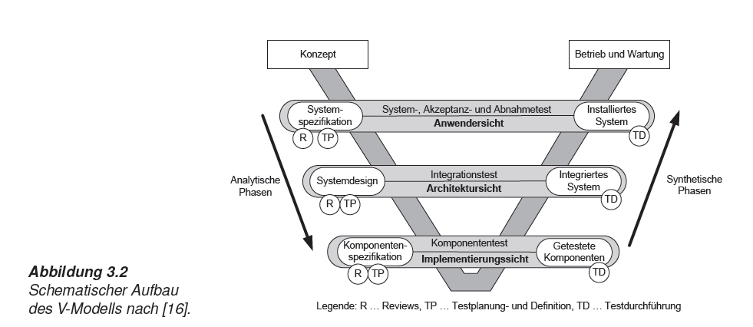
Das V-Modell
Das V-Modell deckt ebenso wie das Wasserfallmodell einen Großteil des Software-Lebenszyklusses ab

Slide 18
Das V-Modell
V-Modell teilt also den Entwicklungsprozess grob in zwei wesentliche Phasen
die analytischen Phasen
ausgehend vom Konzept schrittweise ein immer höherer Detaillierungsgrad der Spezifikation bis auf Komponentenebene erreicht wird
die synthetischen Phasen
Nach Umsetzung der detaillierten Komponentenspezifikationen wird das System schrittweise zusammengebaut (synthetische Phasen), bis die Software-Lösung vollständig umgesetzt, d. h. implementiert, integriert und getestet, ist
Unterschiedliche Sichten

Slide 19
Das V-Modell Vor- und Nachteile
Vorteil: bei klar definierten Projekten mit stabilen und vollständigen Anforderungen besonders gut anwendbar
eine gute Planung möglich
Nachteil: Ansatz für den Umgang mit Fehlern und Änderungen in späten Phasen des Projekts
verpflichtendes Vorgehensmodell in Deutschland für IT-Projekte im öffentlichen Bereich im Jahr 2005 eingeführt wurde

Slide 20
V-Modell XT

